Slide 1

Escola Secundária Manuel de Arriaga
Actividade 1
CIDADANIA
8ºF
Ricardo Pereira
Nº15
João raposo
Nº10
05 de janeiro de 2012

Slide 2
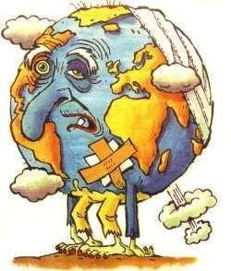
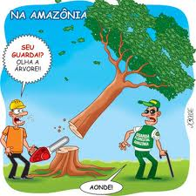
Problemas ambientais
Em todo o mundo ouvimos falar do aquecimento global e a radioatividade. provoca descongelamentos de icebergs.

Slide 3
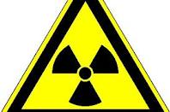
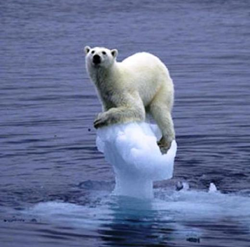
O que provoca a radioatividade e do aquecimento global.
Provocando descongelamento de icebergs e a radioatividade provoca doenças, como um recém nascido (nascer deficiente ).

Slide 4
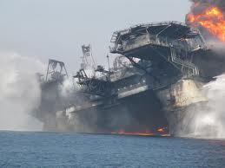
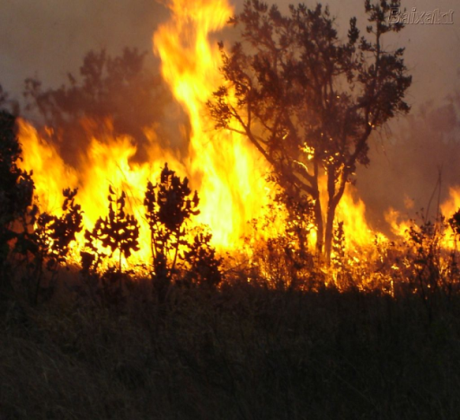
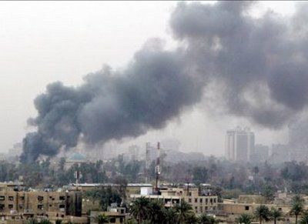
Causas da poluição do mundo.
A grande causa da poluição do mundo é : incêndios , derrames de petróleo e cidades rodeadas de fábricas a poluir o mundo .

Slide 5

FIM !

